Slide 1
Alat u ruke za lektiru bez muke
Vesna Samardžić, prof.
Ivona Tabak, prof.
Dragana Dolić, prof.

Slide 2
Uvod u projekt
upoznavanje učenika s projektom
izbor učenika za digitalnu skupinu
koordinacija s učiteljima koji sudjeluju u projektu

Slide 3
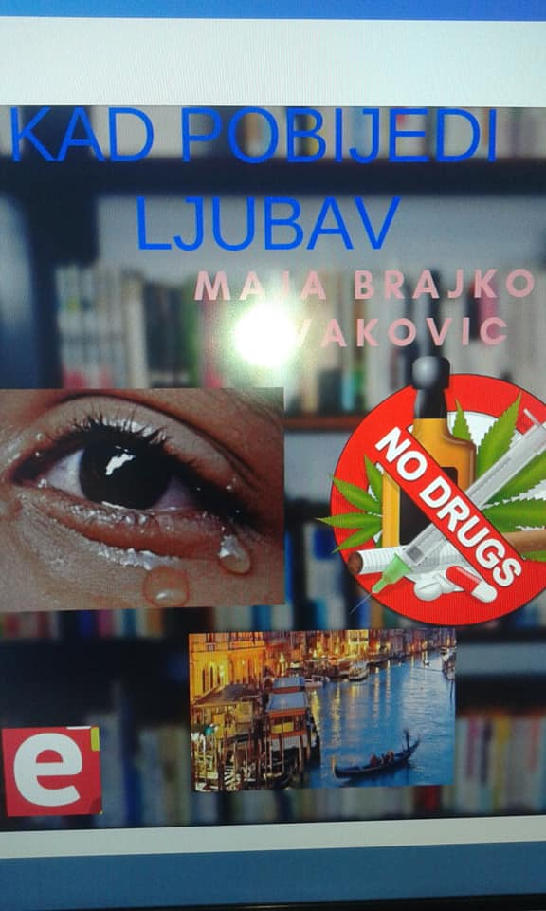
Maja Brajko-Livaković, Kad pobijedi ljubav Zadatak: U web 2.0 alatu Canva izradite tri plakata od kojih će jedan predstavljati naslovnicu knjige, drugi plakat za kazališnu predstavu, a treći plakat za film snimljen prema djelu.

Slide 4
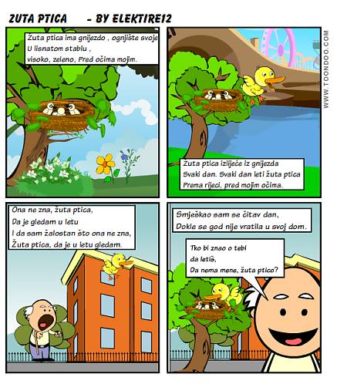
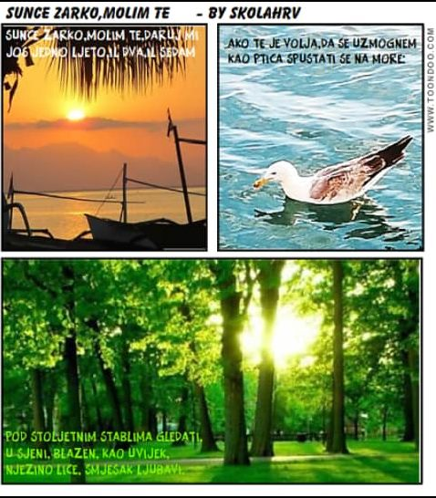
Dragutin Tadijanović, Srebrne svirale
Zadatak:
Odaberite dvije pjesme po izboru, a zatim ih prikažite koristeći se alatom Toondoo.

Slide 5
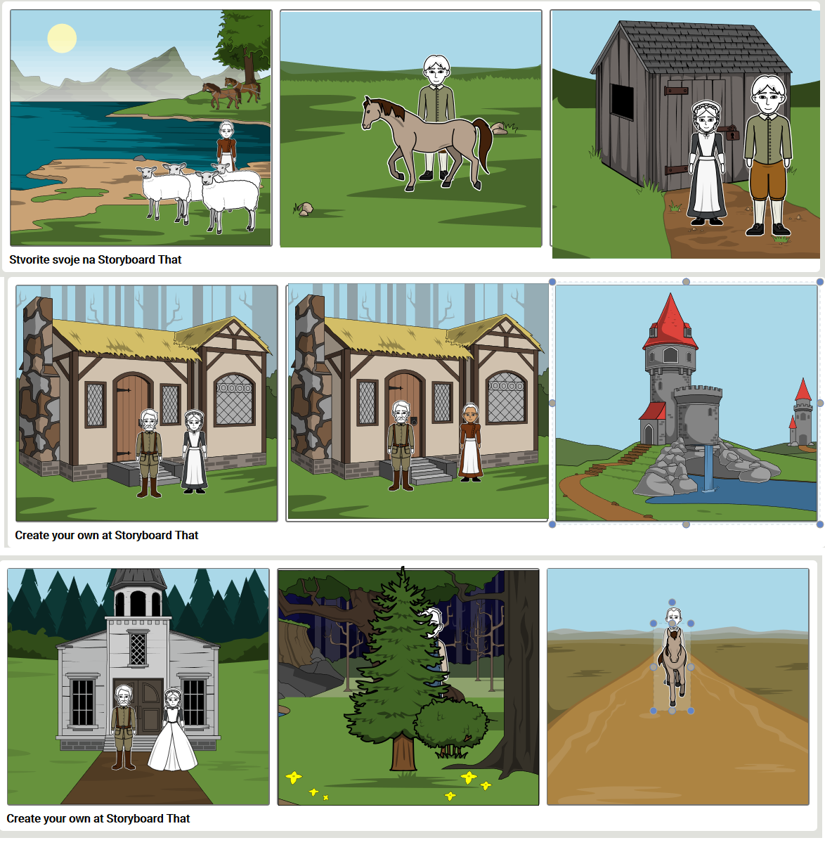
Dinko Šimunović, Alkar
Zadatak:
U alatu Storyboard
izradite strip prema
odabranome događaju
iz djela.

Slide 6
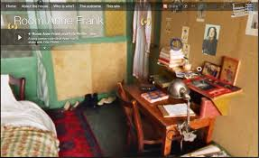
Dnevnik Anne Frank
Zadatak:
U alatu Thinglink predstavite zadanu lektiru.

Slide 7
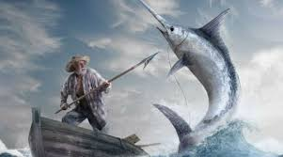
Ernest Hemingway, Starac i more
Zadatak:
U alatu Prezi
predstavite zadanu lektiru.

Slide 8
Đuro Sudeta, Mor
Zadatak:
U alatu Animoto prikažite
zadanu lektiru.

Slide 9
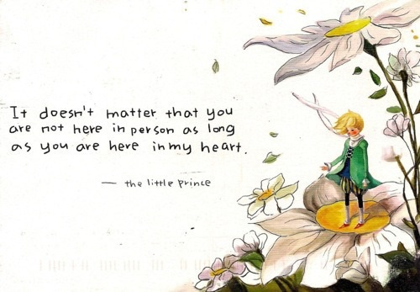
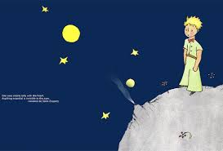
Antoine de Saint-Exupery, Mali princ
Zadatak:
U alatu Wordwall
izradite igre
na temelju
zadane lektire.

Slide 10
Hvala na pažnji!
vesna.samardzic@skole.hr
ivona.tabak@skole.hr
dragana.dolic1@skole.hr

